Slide 1

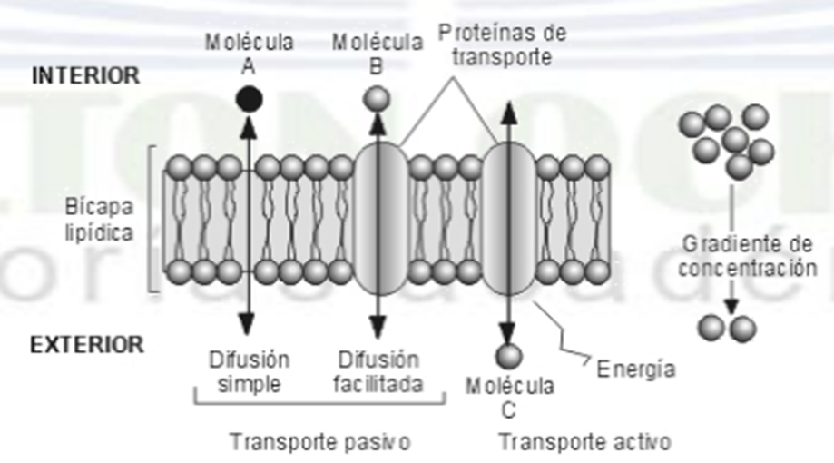
Gimnasio del Campo Juan de la Cruz Varela
Segunda sesión de pruebas.
Área: Ciencias Naturales (Biología) Grado: sexto y séptimo Fecha………………
Este esquema muestra un momento (momento 1) en una célula en el que se encuentran ocurriendo simultáneamente los principales mecanismos de intercambio de sustancias con el medio a través de la membrana celular.

Slide 2
Si en un momento determinado (momento 2) en esta célula se observa que el número de moléculas A que ingresan a la célula es mayor que las que salen de ella, se puede suponer que muy posiblemente dentro de la célula hay
A. mayor concentración de moléculas A que en el exterior
B. menor concentración de moléculas A que en el exterior
C. igual concentración de moléculas A que en el exterior
D. ausencia de moléculas A.

Slide 3
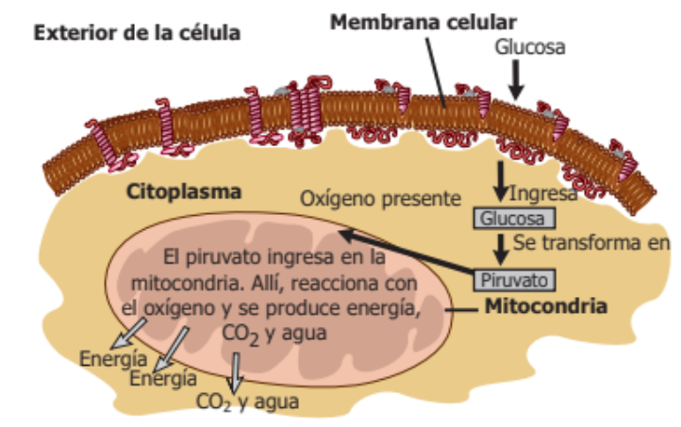
2. En la figura se muestra el modelo del proceso de respiración celular
Según el modelo, ¿cómo se relacionan la membrana celular y la mitocondria en la respiración celular?
A. La mitocondria desintegra la membrana celular y luego usa sus componentes en la producción de
energía.
B. La membrana celular permite el ingreso de glucosa, y su producto lo usa la mitocondria para
producir energía.
C. En la membrana celular se dan las mismas reacciones que ocurren en la mitocondria durante la producción de energía.
D. La membrana celular permite el ingreso de mitocondrias al interior de la célula, para que la glucosa realice la producción de energía.

Slide 4
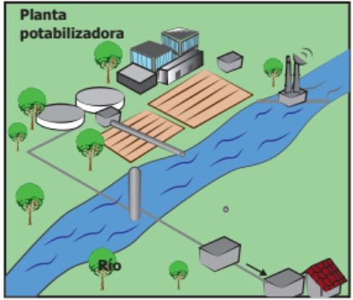
3. En una zona rural, se propone la construcción de una planta de tratamiento de agua (ver figura) para potabilizar el agua de un río.
Esta obra es importante porque
A. el agua del río puede contener elementos contaminantes que, si no se retiran, enfermarían a las personas.
B. el agua del río es muy fría y, si se consume a tan baja temperatura, puede ocasionar gripa en las personas.
C. hará que el río deje de inundar los cultivos de los campesinos que siembran en su ladera.
D. hará que las personas se bañen en el río sin el peligro de ser arrastradas por la corriente.

Slide 5
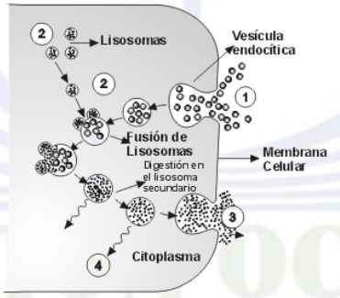
Responda las preguntas 4 y 5
4.El esquema representa el proceso de fagocitosis celular, en el cual las células forman vesículas con partículas del medio ambiente para introducirlas en el citoplasma en donde son digeridas. De acuerdo con el esquema las moléculas 1 y 3 representarían
A. 1 alimento y 3 sustancias de excreción
B. 1 micromoléculas y 3 macromoléculas
C. 1 alimento y 3 agua
D. 1 proteínas y 3 enzimas

Slide 6
5. Los procesos anteriormente nombrados se realizan en las células con la participación de uno organelos celulares específicos que se llaman
A. 1 Ribosomas y 3 Lisosomas
B. 1 Vacuolas y 3 Ribosomas
C. 1 Lisosomas y 3 Vacuolas
D. 1 Citoplasma y 3 Membrana

Slide 7

Gimnasio del Campo Juan de la Cruz Varela
Segunda sesión de pruebas.
Área: Ciencias Naturales (química) Grado: sexto y séptimo Fecha………………
El ozono (O₃) y el oxígeno (O₂) son dos sustancias gaseosas que se encuentran en la atmósfera del planeta Tierra. En la siguiente figura se muestra la superficie de la Tierra y la atmósfera terrestre.

Slide 8
El ozono (O3) protege el planeta de la radiación ultravioleta; el oxígeno (O2) es una sustancia que necesitan muchos seres vivos para respirar. Estas sustancias tienen distintas propiedades porque
A. a pesar de estar conformados por átomos de oxígeno (O), el ozono y el oxígeno tienen distinta
cantidad de átomos.
B. tanto el ozono como el oxígeno son gases de la atmósfera.
C. el ozono está conformado por átomos y el oxígeno no.
D. a pesar de estar en la atmósfera, el oxígeno se encuentra solo en la superficie de la Tierra y el ozono debajo de la superficie.
.

Slide 9

Responda las preguntas 2,3, y 4 con las configuraciones electrónicas que se presenta a continuación
2. Los átomos presentes en la configuración electrónica terminan y tienen en común:
A. fila 1
B. fila 2
C. fila 3
D. fila 7
3. El grupo es la cantidad de electrones en su último nivel de energía para cada elemento de la configuración respectivamente es
A. IA y VA
B. IIA y IVA
C. IA y VIIA
D. Ambos son IA

Slide 10
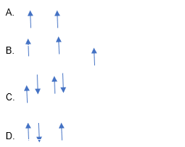
4. La configuración por spin correcta es para el primer elemento es

Slide 11
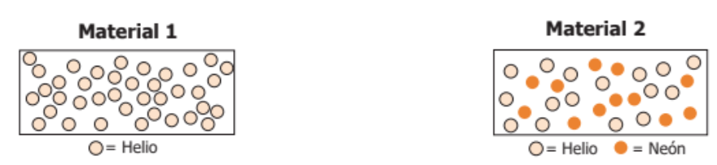
5. Según sus propiedades y composición, los materiales pueden clasificarse en: elementos, compuestos o mezclas. A continuación, se muestran esquemas que representan la composición de dos materiales
A partir de lo anterior, ¿cuál material se puede clasificar como elemento?
A. El material 1, porque este tiene una mayor cantidad de átomos de neón que el material 2.
B. El material 1, porque este se compone de un solo tipo de átomo.
C. El material 2, porque este se compone de dos átomos diferentes.
D. El material 2, porque este tiene una mayor cantidad de átomos de helio que el material 1

